Slide 1
Programación de Algoritmos
PGY1121
Escuela de Informática y Telecomunicaciones

Slide 2
Experiencia de Aprendizaje N° 2 Clase N° 1
Introducción a Python

Slide 3

Especialidades
Objetivos de la sesión
Utilizar el lenguaje de programación Python para dar respuesta a diferentes casos propuestos.
Utilizar las diferentes operadores y sentencias de lectura y escritura para resolver enunciados dados.

Slide 4

PGY1121
Introducción a Python
Es un lenguaje de programación que tiene las siguientes características:
Sencillo de leer y escribir, dado que es muy similar al lenguaje humano.
Es un lenguaje multiplataforma de código abierto, lo que implica que es gratuito, permitiendo desarrollar software sin límites.
Posee una gran cantidad de librerías y funciones ya definidas, en su extensa biblioteca.
Tiene un gran soporte gracias a su comunidad.

Slide 5
PGY1121
Origen de Python
El nombre asignado a este lenguaje es creado por Guido van Rossum, en consideración al grupo de comedia llamado Flying Circus de Monty Python.
Origen de Python: https://es.wikipedia.org/wiki/Historia_de_Python

Slide 6


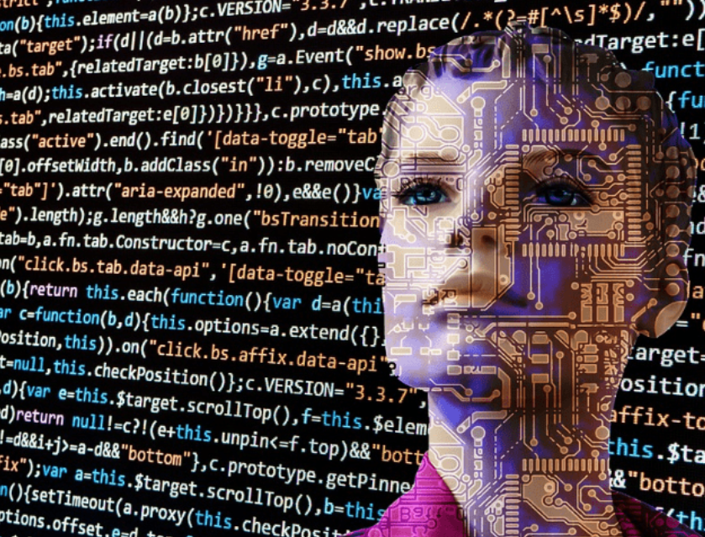
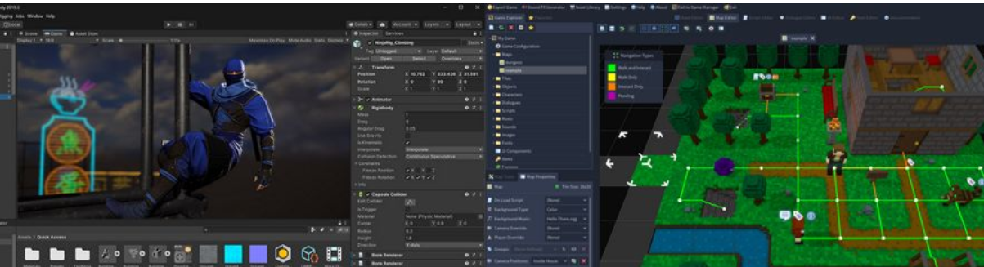
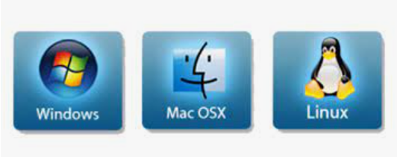
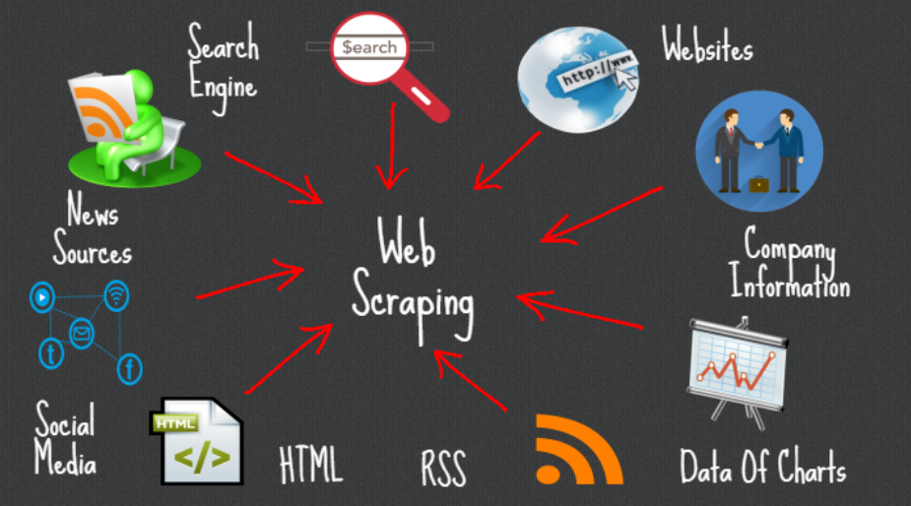


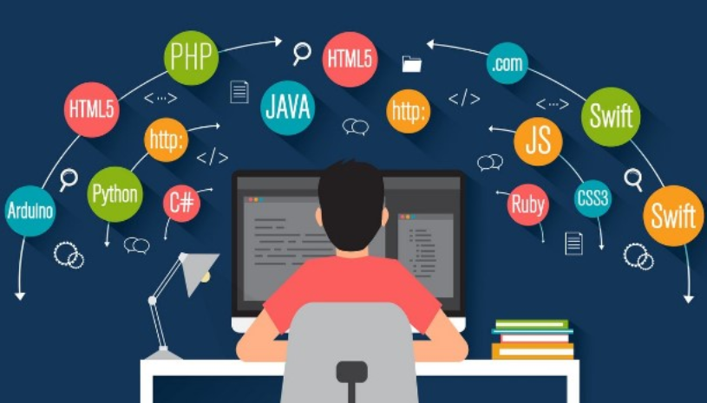

PGY1121
Python y su interacción
Desarrollo web
Ciencia de datos
Inteligencia artificial y
aprendizaje automático
Desarrollo de juegos
Sistemas operativos
Aplicaciones de web scraping
Aplicaciones empresariales
Sector educativo
Desarrollo de software
GUI de escritorio
Notes:
Back-end (DJANGO - FLASK)
CIENCIA DE DATOS: Librerias PANDAS - NUMPY - Matplotlib
scraping - libreria: scrapy

Slide 7
PGY1121
Python y su interacción
Investiga qué otras librerías en python existen y son de utilidad. comenta con tus compañeros y tu profesor.
Notes:
revisar web y ver las librerias:
https://www.iartificial.net/librerias-de-python-para-machine-learning/

Slide 8
PGY1121
¿Dónde practicaremos Python?
Para poner en practica las instrucciones de Python, utilizaremos Colaboratory o "Colab" de Google Research.
Con esto cualquier usuario podrá escribir y ejecutar código de Python en el navegador.
Entre sus ventajas no requiere configuración, Da acceso gratuito a GPUs y permite compartir contenido fácilmente
Se aplica para diversas tareas como de aprendizaje automático, análisis de datos y educación.
Ver más: https://colab.research.google.com/notebooks/welcome.ipynb?hl=es

Slide 9
PGY1121
¿Dónde practicaremos Python?
Otras Aplicaciones como alternativa:
Descargar Python: https://www.python.org/downloads/
Descargar Visual Studio Code: https://code.visualstudio.com/

Slide 10
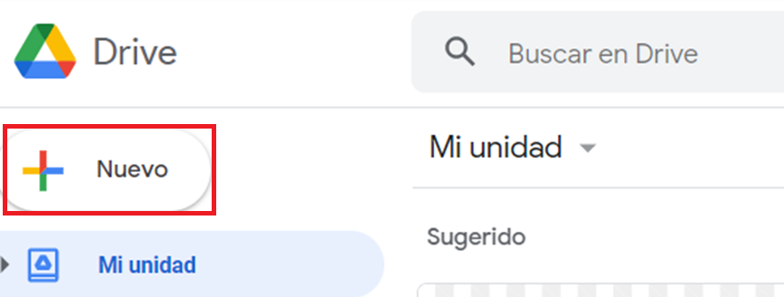
PGY1121
Google Colab
Pasos relevantes:
Tener una cuenta de google
Acceder al servicio de Google Drive
Seleccionar Nuevo

Slide 11
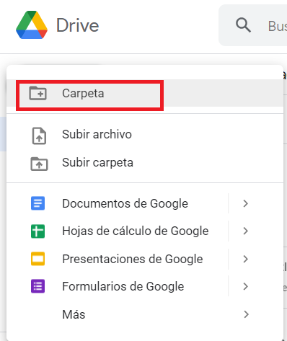
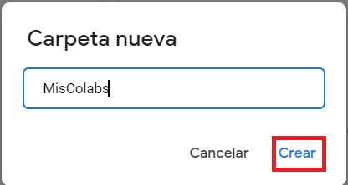
PGY1121
Google Colab
Sigamos los pasos:
4. luego Carpeta (dar nombre, ejemplo: “MisColabs”)

Slide 12
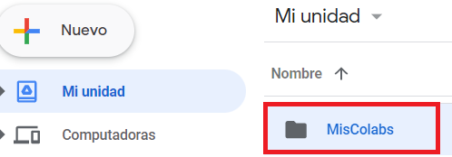
PGY1121
Google Colab
Sigamos los pasos:
5. Al crear la carpeta, queda la evidencia

Slide 13
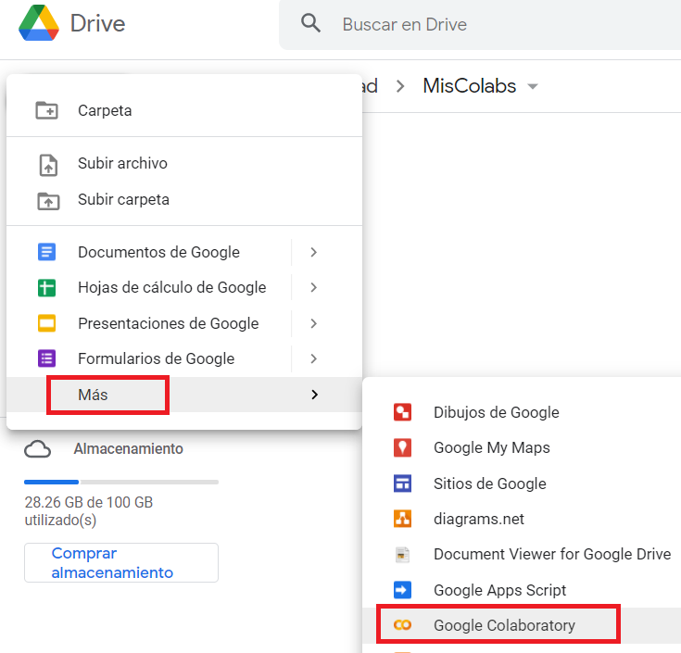
PGY1121
Google Colab
Sigamos los pasos:
6. Acceder a la carpeta, luego presionar Nuevo

Slide 14
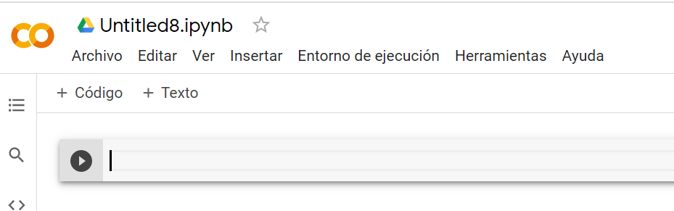

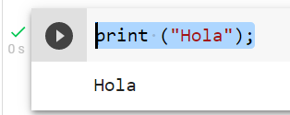
PGY1121
Google Colab
Ya puedes escribir tu primera línea de código
Escribe tu primer código: print ("Hola");
Para ejecutar, presiona
Para guardar el cuaderno con tu código, sólo presiona la opción Archivo y encontrarás alternativas de grabar
El resultado será:
Notes:
print ("Hola");

Slide 15
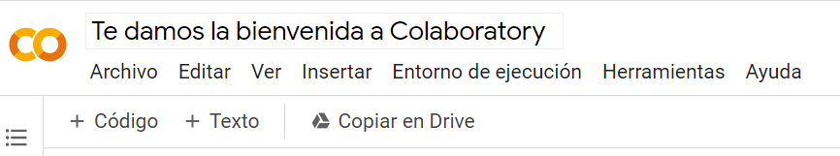
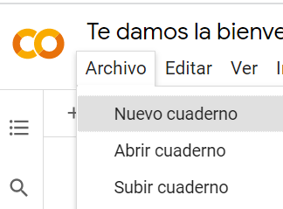
PGY1121
Google Colab
Quieres utilizar otro cuaderno

Slide 16
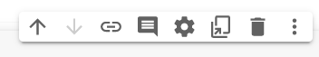
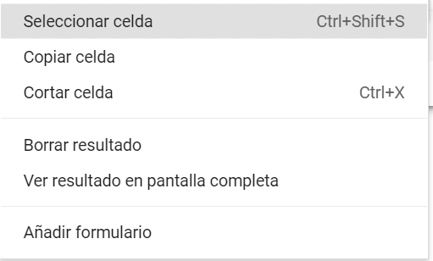
PGY1121
Google Colab
Cada reglón de código tiene la barra de herramientas
Si seleccionas en más acciones,
se despliega el siguiente cuadro
Sigue explorando Google Colab con tu docente
Link de Preguntas frecuentes: https://research.google.com/colaboratory/faq.html

Slide 17
PGY1121
Instrucciones de Python
Variables
Utilizar nombres de tipo representativos y en minúsculas.
Para nombres compuestos, se utiliza el guión bajo.
Deben considerar un espacio en blanco entre el operador =
Ejemplos:
num = 12
nombre = “Juan”
Constante
Utilizar nombres de tipo representativosy en mayúsculas.
Para nombres compuestos, utilizar guiones bajos.
Ejemplos:
H = “Hola”
Notes:
num = 12
nombre = 'Juan'
print (f'El numero es: {num}, nombre = {nombre}')

Slide 18
PGY1121
Instrucciones de Python
Tipos de datos
Entero 🡪 int 🡪 Ejemplo: num = 23
Decimal 🡪 float 🡪 Ejemplo: num1 = 3.1416
Caracter 🡪 chr 🡪 Ejemplo: letra = ‘M’
Cadena de Texto 🡪 str 🡪 Ejemplo: palabra = “Hola a todos”
Booleano 🡪 bool 🡪 Ejemplo: estado = True

Slide 19
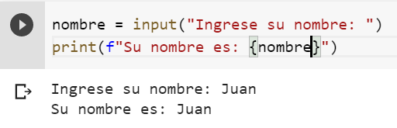
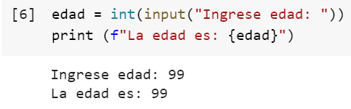
PGY1121
Instrucciones de Python
Ingreso de Datos
Para ejecutar esta instrucción se utiliza la función input(), la cual recepciona un valor y lo entrega a una variable.
Mostrar valores
Para mostrar texto y los valores de las variables, se utilizará la función print()
Ejemplos:
nombre = input(“Ingrese su nombre: “)
edad = int(input(“Ingrese su edad: “))
Notes:
nombre = input('ingrese su nombre')
print('su nombre es: ', nombre)
print(f'su nombre es: {nombre}')

Slide 20
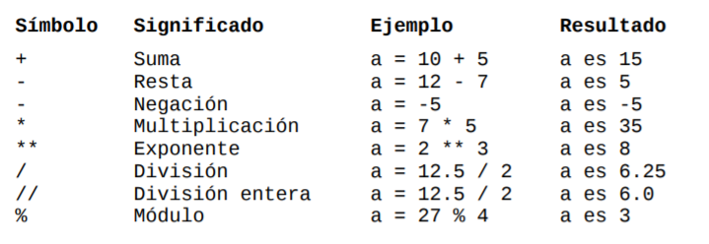
PGY1121
Instrucciones de Python
Operadores matemáticos

Slide 21
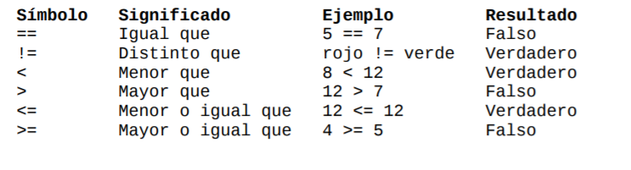
PGY1121
Instrucciones de Python
Operadores relacionales

Slide 22
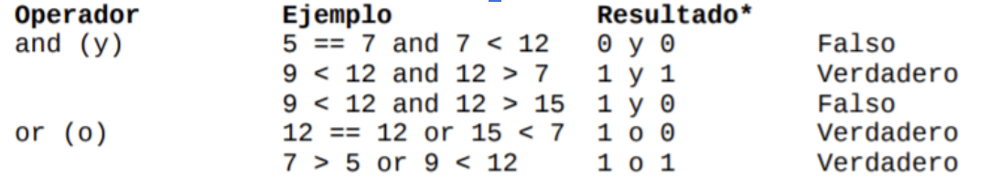
PGY1121
Instrucciones de Python
Operadores lógicos

Slide 23
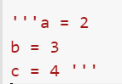
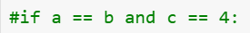
PGY1121
Instrucciones de Python
Comentarios en líneas de código
Las ‘ ‘ ‘ al inicio y al final del bloque, permiten
delimitar el bloque de comentarios de varias líneas
El símbolo #, al inicio de la línea permite comentar esa línea de código
Notes:
"""
a=5
pueden ocupar esta opcion para comentar varias lineas dentro de su programa
"""
print('hola curso')
# print('hola curso')

Slide 24
PGY1121
Ejercicios en clases
Ejercicios:
1. Mostrar por pantalla lo siguientes mensajes:
“Bienvenido al mundo de la programación.
“Para comenzar, ingresa tu nombre”.
Notes:
print(“Bienvenido al mundo de la programación.”)
nombre = input(‘Para comenzar, ingrese su nombre.’)
print(nombre)

Slide 25
PGY1121
Ejercicios en clases
Ejercicios:
Realiza un programa que lea 2 números por teclado y determine los siguientes aspectos (es suficiente con mostrar True o False):
Si los dos números son iguales
Si los dos números son diferentes
Si el primero es mayor que el segundo
Si el segundo es mayor o igual que el primero
Notes:
# Completa el ejercicio aquí
n1 = float( input("Introduce el primer número: ") )
n2 = float( input("Introduce el segundo número: ") )
print("¿Son iguales? ", n1 == n2)
print("¿Son diferentes?", n1 != n2)
print("¿El primero es mayor que el segundo?", n1 > n2)
print("¿El segundo es mayor o igual que el primero?", n1 <= n2)

Slide 26
Programación de Algoritmos
PGY1121
Escuela de Informática y Telecomunicaciones

